Slide 1



年度工作概述
语文新高考备考总结
——汇报人：匡红霞

Slide 2
01
研究纲本明趋势
02
目录
把握真题好施策
CONTENT
03
高考反思

Slide 3
01
研 究 纲 本 明 趋 势

Slide 4
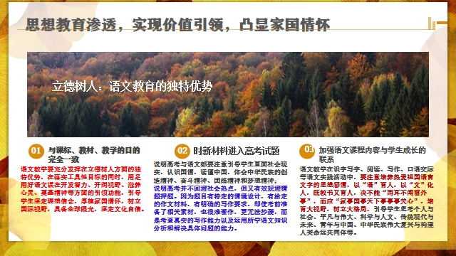

Slide 5
02
把握真题好施策

Slide 6
现代文阅读 | 新高考全国I卷（山东卷,8226字） | 新高考全国I卷（海南卷）
 | 非连续性文本，3客2主，19分 材料一（1406）材料二（409）（合计1840 ，历史地理学） | 单篇文本， 4客1主，17分
 | 文学类2客2主，16分 《国文教员》（1910） 文本一1460，文本二445 | 文学类2客1主，18分
 | 共35分 | 共35分
古诗文阅读 | 古文3客2主，20分（614） | 古文3客2主，20分
 | 古诗1客1主，9分 | 古诗1客1主，9分
 | 名句默写6分 | 名句默写6分
 | 共35分 | 共35分
语言 运用 | 语段运用1客2主，11分 | 语段运用2客1主，11分
 | 考点运用2主，9分 | 考点运用2主，9分
 | 共20分 | 共20分
写作 | 60分 | 60分
2021年八省联考（8525字）
非连续性文本，3客2主，19分 材料一（848）材料二（828）（合计1700，人工智能）
文学类2客2主，16分 《建水记》（1667）
共35分
古文3客2主，20分（655）
古诗1客1主，9分
名句默写6分
共35分
语段运用2客1主，9分
语段运用2主，11分
共20分
60分
试卷结构
比较

Slide 7
2021年八省适应性考试与2020新高考试卷比较
卷别 | 现代文阅读
 | 信息性阅读 |  |  |  |  |  | 文学性阅读
新高考Ⅰ （山东） | 历史地理学（两则材料） |  |  |  |  |  | 建水记（散文）
 | 理解 | 理解 | 筛选信息 | 下定义 |  | 分析行文脉络 | 理解内容 | 赏析 艺术手法 | 选材作用 | 行文线索
新高考Ⅱ（海南） | 科普作品（一篇序言） |  |  |  |  |  | 大师（小说）
 | 理解 | 分析 | 推断 | 材料与论点 |  | 画线句子作用 | 理解 | 赏析 | 细节 | 理解
八省联考 | 人工智能（两则材料） |  |  |  |  |  | 《国民教员》（散文+自评）
 | 理解 | 推断说法（文内） | 推断论据 （文外） | 论证方法 |  | 分析观点态度 | 内容及 艺术手法 | 分析推断 （文外） | 分析 概括 | 文学评论

Slide 8
2021年八省适应性考试与新高考试卷比较
卷别 | 古诗文阅读
 | 文言文阅读 |  |  |  |  | 古代诗歌 |  | 名句默写
新高考Ⅰ （山东） | 左光斗传（明史） |  |  |  |  | 唐诗（杜甫） |  | 论语，李清照，辛弃疾
 | 断句 | 常识 | 概括分析 | 翻译 | 原因探究 | 赏析 | 理解
新高考Ⅱ （海南） | 海瑞传（明史） |  |  |  |  | 宋诗（韩驹） |  | 诗经，杜甫，苏洵
 | 断句 | 常识 | 概括分析 | 翻译 | 原因探究 | 赏析 | 理解
八省联考 | 霍光传（汉书） |  |  |  |  | 唐诗（张说） |  | 杜甫，马致远，李商隐
 | 断句 | 常识 词语理解 | 概括分析 | 翻译 | 筛选并 概括信息 | 赏析 | 理解
 |  |  |  |  |  |  |  | 曹操，杜甫，张若虚 李白 晏几道

Slide 9
2021年八省适应性考试与2020新高考试卷比较
卷别 | 语言运用 |  |  |  |  |  | 写作
新高考Ⅰ （山东） | 朝阳门夜餐（425） |  |  |  | 网络阅读 | 经济论坛 | 材料 | 疫情中的距离与联系
 | 破折号 | 比喻句分析 |  | 效果比较 | 修改病句 | 压缩语段 | 主题
新高考Ⅱ （海南） | 风筝制作 |  |  |  | 城市灯光 | 农业产业报告 | 材料 | 客串主持， 走近_____ （地名）
 | 词语选择 | 补写句子 | 比喻句子 |  | 语病修改 | 压缩语段 | 主持词
八省联考 | 围棋（269） |  |  | 孩子身高（279） |  | 材料 | 抗美援朝
 | 语句衔接 | 修辞手法 | 病句修改 | 补写句子 | 压缩语段 | 主题征文

Slide 10

八省联考新变化
2.设题的变化。进一步强化了“因文设题”“以材设题”和教材的联系，落实中共中央国务院《深化新时代教育评价改革总体方案》要求：“改变相对固化的试题形式，增强试题开放性，减少死记硬背和’机械刷题’现象。”比如，信息性阅读第5题对探究能力的考查；文学性阅读《国文教员》第7题，以选择题的形式，考查学生把握相关文学常识，理解文本内容，把握文章技巧的能力；文学性阅读《秋雨》第8题“小说写到小姑娘身裹山茶花图案和服的细节，又写律子作为模特参加新年和服表演会，这样写暗示了什么？请简要分析。”和第9题“这篇小说体现了什么样的情感氛围？作者是如何表达这种情感氛围的？”，文言文阅读第11题对文中加点词语的相关内容的解说，都是“因文设题”；而语言运用题的设置，则又凸显了“以材设题”的特点。
1.选材的变化。信息性阅读的选材不是时新文章，而是分别取自《人民日报》2016年7月29日第7 版和《读书》2017年6期；文学性阅读首次以群文阅读的形式呈现（文本一《国文教员》为“化尘残影”之一，文本二即“化尘残影”自评），且淡化文体的意味深长；“新感觉派”作家川端康成的《秋雨》，读懂的难度不小；文言文取材《霍光传》，这是上个世纪80年代已经考查了的材料，古诗取材非名家名作，凡此种种，传递出什么样的信息，值得研究。
3.持续和教材的联系。主要表现在：文学性阅读《国文教员》第9题：以“一则‘新世说’”为题写一则《国文教员》的小评论，请结合文本，列出评论要点。指向新教材“学写短评”；语言运用题第19题“下列各项中，和画波浪线的句子使用的修辞手法相同的一项”，给出的四个选项，都是教材中要求背诵的名句，从而“能够让学生在考试中有获得感，让教师有成就感，让家长有满意感”。
4.名句默写。特别值得一提的是，名句默写第3小题，借鉴北京卷的设题经验，不出现所填句子的篇目，突出了情境设计和开放性。
群文！群文！还是群文！

Slide 11
高考一轮复习安排
时间安排 | 复习内容
8月中旬——9月1日 | 诗歌鉴赏 | 全面复习，规范答题
9月2日——10月2日 | 文言文复习 | 回归教材，细过考点
10月5日——11月5日 | 小说阅读 | 全面复习，穿插群文，规范答题
11月6日——11月21日 | 散文阅读
11月22日——12月22日 | 信息类文本阅读 | 重点关注不同材料之间的异同点
12月23日——1月23日 | 语言文字运用
每隔两周 | 作文训练

Slide 12
二轮（春节之后至4月初） | 专题（主）+综合（辅） | 查漏补缺 强化易错 突破重难 能力突破
三轮（4月初至5月25日） | 综合（主）+专题（辅） | 查漏补缺 综合提升 应试技巧 新题训练
四轮（最后两周） | 课堂放开，教师答疑 | 查漏补缺 稳定心态 模拟训练 保温冲刺
1.一轮全面铺开，夯实基础（板块周次，及时调整）
2.二轮查漏补缺，重点突破（强化考点，规律突破）

Slide 13
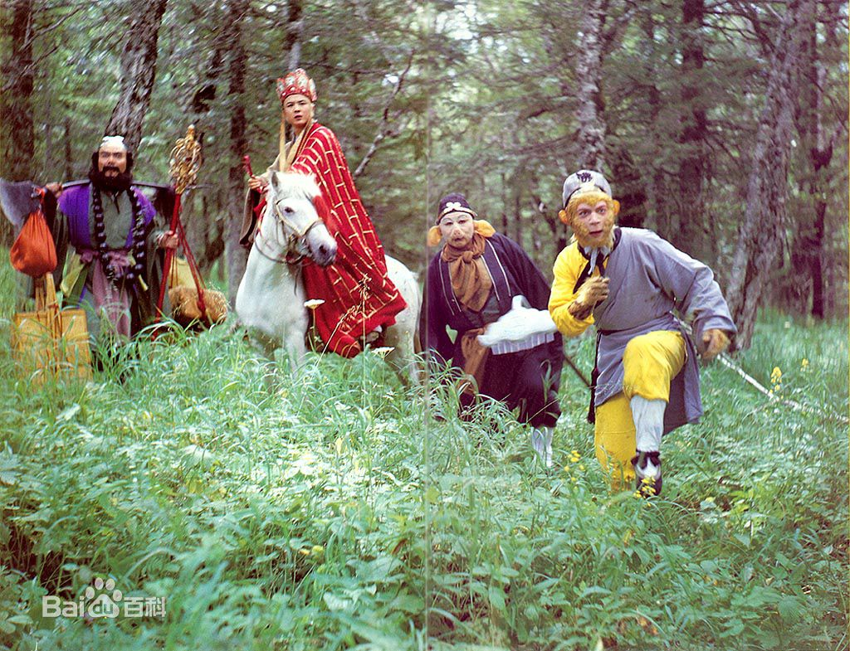
唐僧师徒西游取经故事的启示
唐僧就像高考目标，引领整个备考，但是一路都需要照顾才能修成正果；
孙大圣像班里的尖子生，艺高胆大，可是有时心浮气躁；
猪八戒像班里的后进生，自我要求低，而且非常懒惰；
取经能成功的关键其实是沙僧，一路意志坚定，绝不动摇，而且忍辱负重，构成了团队的凝结核，这就是高三后期老师该充当的角色！

Slide 14
向备课要分数
一课一研“五说”
教学目标
教学内容特点
教材地位
学科功能
命题特征
课堂小结
重点难点
本节涉及的主要知识、重点难点、
重要方法、关键能力
  考试大纲
  解决方法
教学内容
教学流程
知识理解与拓展
解题方法和技巧
易错点、陷阱
教学环节设置、衔接、
时间分配

Slide 15


向课堂要分数
1
2
抓好课前中后“三个环节”课前任务明确，提前进入状态，尤其是普通班。课前需要准备什么，学习什么专人负责；明确学习目标，黑板或投影；反复提醒：动口说，动笔记，经常考；课后总结。
课堂提问做到“三个针对”
针对上课走神的，及时提醒、跟紧思路
针对答题不规范的，通过回答理清思路，加深记忆
针对优秀生、临界生（清北希望生），提问有思维含量的问题，加大思维度。

Slide 16
注重高效课堂
做好课型研究
1
2
3
该讲没有讲——
备课突破难点
讲了没讲透——
讲课突出重点
讲透没记住——
上课关注听课
听课状态、笔记情况、互动思考、后期更需课堂创新

Slide 17

向自习、周测要分数
1、每周一次小题练，以衡水卷中的选择题为主，时间控制在40分钟以内，
剩下的题由各班老师自己选择。
2、大概两周一次的周测，试卷改完之后分析学生的答题情况，以及对后面的教学做出及时改进。

Slide 18
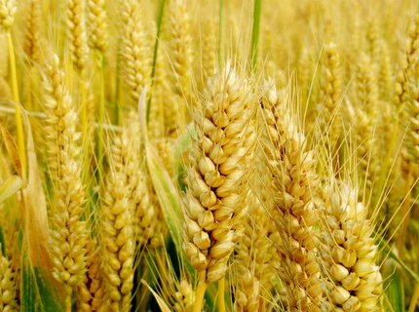
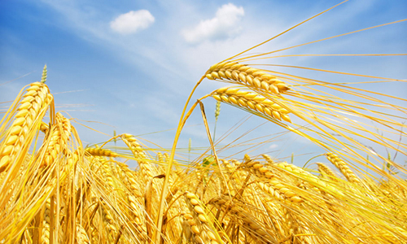

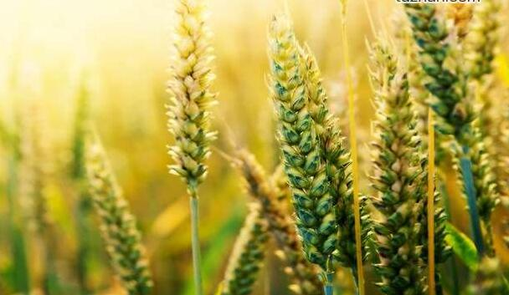
“能靠美颜解决的问题，就没必要靠才华”
向卷面要分数：
狠抓书写
动员到位（向书写要十分）
榜样引领（卷面书写展示）

Slide 19
03
高 考 反 思

Slide 20

反思一：学生自主学习的时间很少
1、前期学生晚自习状态不佳，走动的人较多，定力不够。
2、后期每天晚上实行小题练，学生失去了自我消化的时间，没有足够的时间完成其他任课老师布置的作业，很多普通班甚至实验班的学生为了应付交作业只有抄答案或者直接不交作业，产生恶性循环。

Slide 21

反思二：考试过于频繁，教学进度难以推进
周测本应是最能反映学生问题的，但是由于考得太过频繁，导致老师没有时间来仔细分析学生的问题，没办法推进教学进度，学生没有时间来找老师解决自己的问题。长此以往，问题还是在那屹立不倒！

Slide 22
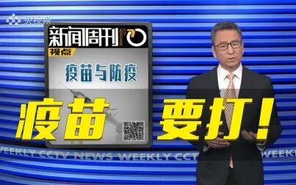



了解时事新闻

Slide 23
反思三：时事新闻
优点：拓宽了学生的视野，在写作中运用素材时不再是那么几个老套的例子。
不足：
时间安排上欠缺考虑（中午读报时间），学生到校时间不统一，学生自律性差，班风好的班能安静地观看，班风稍差的班的学生坐不住，有些甚至跑到走廊打闹，这样一来就失去了观看的意义。

Slide 24
建议：
1、时间安排在刚上晚自习15—20分钟。
2、播放内容经备课组讨论后安排专人进行拷贝，提前一天发到备课组群。
3、老师提前给学生布置任务，如收集素材、摘抄语句、观后感等等。
4、年级组安排人巡查。

Slide 25
反思四：把尖子生当平常人看待
高考语文成绩：
311班杨叶兰109分
309班汤明辉100分
理科平均分：103.6，理科生四百六十几人，110分以上的109人

Slide 26
敬请指正
年度工作概述

